Slide 1

Föräldramöte P12
2019-09-11
Föreningsinformation
Ledare i Yis
Lagföräldrar/föräldragrupp/Kassör
Föräldraskap
Förväntningar från föreningen
Träningarna
Sammandrag/Kallelser
Övrigt

Slide 2
YIS Information
2019

Slide 3
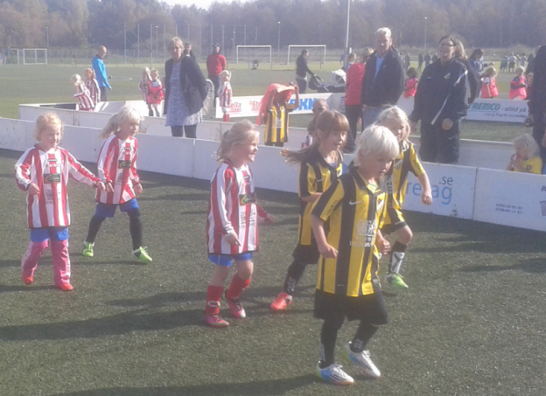
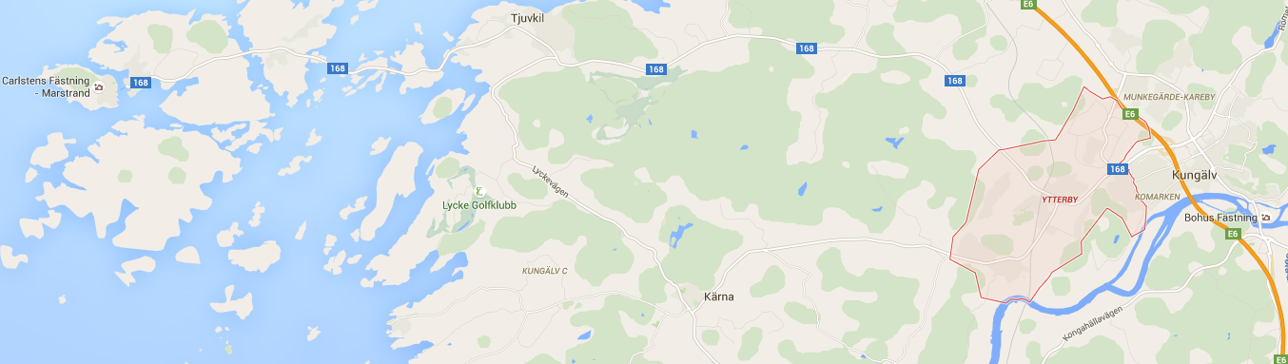
Ytterby IS verksamhet
1000 Medlemmar, 4000 berörda familjemedlemmar
750 Spelare (700 fotboll, 50 basket)
130 Ledare / funktionärer
35 Deltagare i Motionsgruppen
45 Lag fördelat på 25 träningsgrupper
1 Föreningskanslist
Upptagningsområde:
  Primärt: Ytterby, Hålta, Marstrand
  Även: Kungälv, Munkegärde, Kareby
Yttern

Slide 4

V V V – Värdegrund – Verksamhetside – Vision
Värdegrund
Engagemang och delaktighet
Ytterby IS verksamhet skapar engagemang som väcker känslan hos ALLA att vara med och bidra till verksamhetens utveckling
Glädje och Gemenskap
Vi hälsar ALLA välkomna till en kamratskap som präglas av glädje och delaktighet i en utvecklande miljö
Ansvar och Respekt
Vi uppträder ansvarsfullt mot ALLA, oavsett bakgrund, kön, sexuell läggning genom Fair play och nolltolerans mot kränkningar, mobbing och fusk
Verksamhetside
Ytterby IS verksamhet bedrivs för ALLA på ett roligt och kreativt sätt, för att skapa ett livslångt fotbolls- och motionsintresse.
Alla ges möjilghet att idrotta efter sina egna förutsättningar
Vision
Ytterby IS skall vara en självklar och levande mötesplats, där alla genom glädje och gemenskap når ökad livskvalitet och idrottsliga framgångar

Slide 5

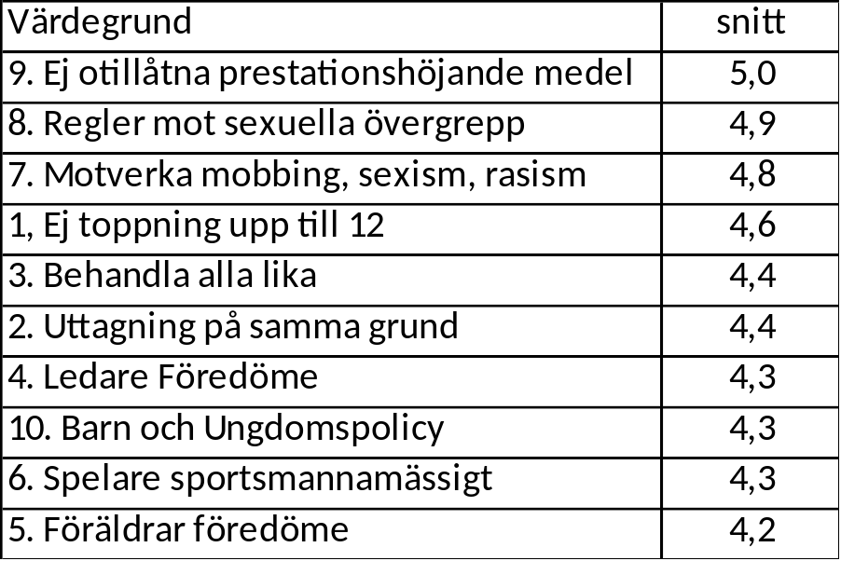
Dunros värdegrunder
Dunross stödjer ungdomsidrotten genom bidrag och har förväntningar på de verksamheter de stödjer, genom de värdegrunder de definierat.
Dessa stämmer väl med vad vi vill se och på ledarkonferensen 2018 genomförde vi en enkät bland ledare hur väl vi följder dessa
Resultat av enkäten
Allas Ansvar.... ...att vara föredöme
Allas Rättighet ...att respekteras
FÖRBÄTTRINGSOMRÅDEN
Vårt uppträdande och agerande skapar bilden av vilka vi är och vad föreningen står för.

Slide 6

Barnfotboll
Svenska fotbollförbundets rekommendation
I barnfotboll ska barnen leka, uppleva glädje och lära sig träna fotboll.
Det är viktigt att alla får delta lika mycket och prova på olikapositioner i laget.
Alla barn ska ges bästa möjlighet att utvecklas utifrån sina egna förutsättningar.
Prestationen ska styra verksamheten och matchresultat ska spela en mycket underordnad roll.

Slide 7
Viktiga datum 2019
14 mars Årsmöte
30-31 mars Ytterby Cup (Fotbollslag -09 och äldre)
Vecka 25 och 26 Sommarcamp Yttern
24-25 Augusti Ytterby Cup (Fotbollslag -11 och äldre)
Slutet Augusti Inventering City Gross (PF06 – äldre)
7 el. 8 September YIS – dagen
Oktober / November Ledar-aktivitet
Datum ej klart Fixardag på Yttern

Slide 8
Föreningsförsäljning
Netto för YIS:
240 tkr!
Kungälvshäftet / Reselotteriet (antal beroende på ålder)
  Maj: 1-2 st. Kungälvshäften + 1-2 reselott
  November: 1-2 st. Kungälvshäften
Utdelning sker via lagen, ledarna hämtar ut på kansliet
NYTT FÖR I ÅR:
Betalning sker genom att Ytterby IS skickar faktura
Faktura kommer att skickas och skall betalas i Juni/oktober
Detta skall underlätta för ledarna som slipper jaga in pengar för försäljningen.

Slide 9
Föreningens Lokaler
Vi behöver underhålla våra lokaler för att de skall fungera för verksamheten
Ytterby IS äger
Klubbstugan
Gymet
Kiosken
Läktaren
BILAB-hallen
Ytterby IS hyr från kommunen:
Fotbollsplaner
Idrottshallar
Omklädningsrum
Vi har en tim-anställd som gör små-jobb.
Större jobb tar vi hjälp av entrepenörer eller ber föreningens medlemmar om hjälp
2018 så hjälpte medlemmar till med:
Målning fönster klubbstugan
Byte av sarg i BILAB-hallen
Borttagning av granulat från grusplan
Målning av entrehuset
2019 så hjälpte medlemmar till med:
Klottersanering
Städning
Målning
Etc.

Slide 10
Ledare i Föreningen
Alla ledare i Ytterby IS ungdomslag är föräldrar som engagerar sig i föreningen.
Rekommenderat antal är en ledare per 5 spelare, för att hantera grupperna. Dvs. vi bör vara 10 st! (3-4 till!).
Ledarna erbjuds utbildning och stöd från föreningen för att man skall kunna växa med sin uppgift. C-diplom
För de allra minsta så är inte det viktigaste att alla ledare har en gedigen fotbollskunskap, det gäller i första hand om att få barnen att trivas i gruppen och ha roligt tillsammans!

Slide 11
Lagförälder / Föräldragrupp
Ditt barns lag och lagets ledare behöver också stöd, i form av lagföräldrar. Nedan följer exempel på arbetsuppgifter som föräldragruppen har:
Vara en resurs för både spelare och ledare. Det kan handla om insamling av pengar, planering kring turneringar och försäljning i samband med matcher.
Vara arrangemangsansvarig för laget och behjälplig vid arrangemang i klubbens regi.
Lagföräldrar skall utses senast inför säsongen när spelarna fyller 7 år, då aktivitetsnivån ökar med matcher och cuper

Slide 12
Föräldraskap
Vi vill att du som förälder till spelare i Ytterby IS skall vara engagerad och intresserad av ditt barns idrottande och vår verksamhet i föreningen. Nedan följer något av det som är bra att tänka på som förälder, allt för att verksamheten skall fungera på ett bra sätt och att Ni och ert barn skall trivas i föreningen och laget:
Stötta och uppmuntra ditt barn.
Hjälpa till med transporter till och från matcher.
Acceptera att det är ledarna som är ansvariga under träningar och match.
Meddela ledarna om ditt barn har någon allergi eller något annat som är viktigt att känna till.
Stötta ledarna på ett positivt sätt. Tänk på att ledarna ställer upp med sin tid, sitt engagemang och fotbollskunnande utan annan vinning än idrottsliga och sociala upplevelser.
Ställa upp som funktionär under de arrangemang som Ytterby IS har.
Ställa upp på andra evenemang, som laget eller föreningen arrangerar

Slide 13
Förväntningar från föreningen
När ert barn är med i Ytterby IS verksamhet så följer det också med ett ansvar för er föräldrar att stötta föreningen på olika sätt:
Betala medlems- och träningsavgiften i tid.
Ställa upp som funktionär på föreningens ungdomscuper och andra arrangemang som åligger barnets lag.
Sälja de lotter/rabatthäften som är obligatoriska inom föreningen.
Ställa upp på lagets aktiviteter, så som fika försäljning på matcher, tvätt av matchkläder, körning till bortamatcher.
Se till att lagets ledare får information i tid om frånvaro från matcher/träning.
Känna till och stödja de riktlinjer som gäller för ungdomsfotboll i Ytterby IS.

Slide 14
Träningarna
Focus på lek och koordination
Utomhus plan B3/Bilabhallen
Flerveckors upplägg
Kom i tid.
Hjälp oss hålla ordning genom att prata med era killar inför och efter träning om vikten av att lyssna.
Hjälp med sarg, knyta skor, etc.
Nuvarande träningstider till 9 oktober, därefter vintertider i Bilabhallen till Mars/april.
Nästa år samlas vi i omklädningsrummet innan träning för upprop.

Slide 15
Sammandrag/Kallelser
Viktigt att svara i tid. Vi beräknar lag( 3+ 3 killar per lag) till sammandrag baserat på svar. Efter sista svarsdag är det stopp.
Sammandrag 2019; 4/5 Romevi, 18/5 Kärnavallen, 21/9 Yttern och 5/10 Vimmervi.
Sammandrag/Poolspel 2020. ca 8 st. Ale-Kungälv-Hisinge- Öckerö. 5 mot 5- spel
Kallelser till varje träning?
Prenumrera gärna på kalender. Använd Sportadmin-appen.
Information kan finnas på Yis-hemsida/P12

Slide 16
Övrigt
Uppehåll vinter?
Nästa föräldramöte?
Andra frågor?

